Slide 1




国家重点基础研究发展计划
网络信息空间大数据计算的基础研究(2014-2018)
Chief Scientist: Prof. Jinpeng Huai.
8 institutes involved
Focus on “computing theory and practice on Big Data”
http://cnbigdata.org/

Slide 2


北京市大数据科学与脑机智能创新中心
2015年，北京市首批北京高校高精尖创新中心
引领未来数据科学与计算智能的研究与应用方向
加速计算科学、数据科学与脑科学的交叉研究
促进高效智能的下一代计算与数据分析技术创新
通过以数据为中心的智能机器、系统及应用改变未来
Notes:
认定了13个

Slide 3


研究方向与机构设置
瓶颈1：计算的有效性遇到障碍
计算的有效性：
认识数据的内在特征，复杂网络、数学（统计）方法
瓶颈2：能耗成为突出问题
随着规模增大，调度复杂，计算系统功耗问题日益突出
传统存算分离的结构，产生大量的数据搬移开销
传统的计算和存储器件“功耗”不友好
瓶颈3：学习效率和灵活性
学习效率：需要大量的输入数据及标定数据，学习效率低
灵活性：普遍缺乏“类比、联想”等学习功能
数据科学与计算智能
数据工程与
脑机系统
新型计算技术与系统
认知机理与仿真
http://www.bdbc.org.cn/

Slide 4
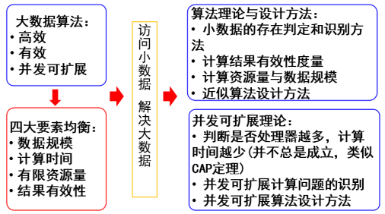
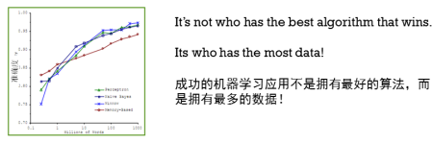
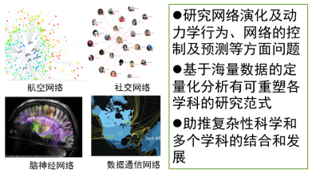
方向1： 数据科学与计算智能
方向1
数据科学与计算智能
方向
4
数据工程与
脑机系统
大数据计算的理论与算法
方向2
新型计算技术与系统
方向3
脑认知机理与仿真
复杂系统规律与机理；定性与定量结合的数据分析科学
数据在发现规律，形成知识中的作用

Slide 5
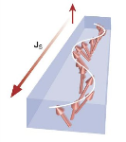
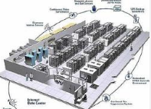
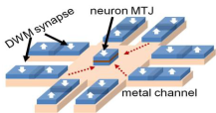


方向2：新型计算技术与系统
方向1
数据科学与计算智能
方向
4
数据工程与
脑机系统
人机协作的新型计算模式
众包、群体智慧、人机协作
高效的人机系统及算法
方向2
新型计算技术与系统
存算联动的大规模分布式实时计算
大规模资源的管理
实时数据的处理
深度优化的高效图计算系统
方向3
脑认知机理与仿真
低功耗自旋类脑计算器件及系统
基于自旋电子的新型存储方法与类脑芯片
类脑计算机的系统软件与编程方法
类脑与传统IT混合结构的计算体系结构
自旋非易失存储器
与神经网络电路
存算联动的
自旋逻辑器件
新型类脑计算系统
混合结构的 计算体系结构

Slide 6
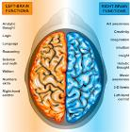
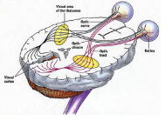
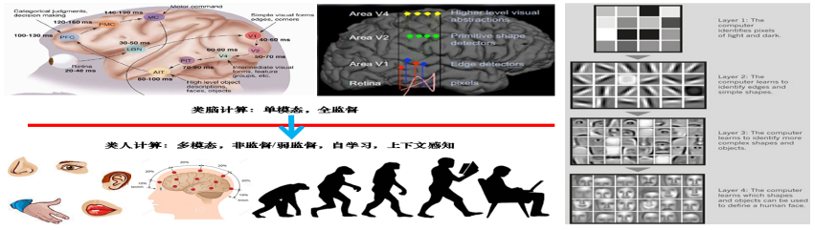
方向3：脑认知原理与仿真
方向1
数据科学与计算智能
方向
4
数据工程与
脑机系统
多尺度的脑解析
建立脑神经大数据分析平台
脑微结构的重建与可视化
方向2
新型计算技术与系统
脑与感觉器官功能仿真
视觉系统的抽象模型
与媒体理解的交叉融合
方向3
脑认知机理与仿真
数据驱动的脑高层认知功能模拟
多模态信息处理与抽象
学习与推理等思维方式
与大规模知识关联与管理的交叉融合

Slide 7
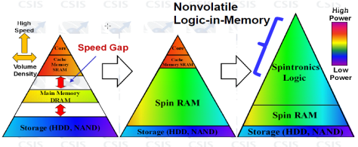
方向4：脑机系统与应用
方向1
数据科学与计算智能
方向
4
数据工程与
脑机系统
研制机脑系统
结合领域应用（社会、工业、交通、医疗）
方向2
新型计算技术与系统
方向3
脑认知机理与仿真
目前的计算构架
重点在系统近似优化与实时处理，机脑样机1.0
（2017年前）
存算联动的混合计算架构
部分任务迁移到类脑器件
机脑样机2.0
（2020年前）
新型、高效、低功耗的数据智能计算系统
（2025年前）
三个阶段

Slide 8
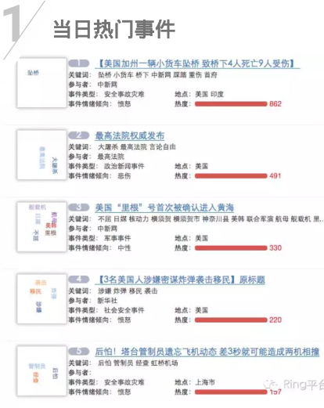

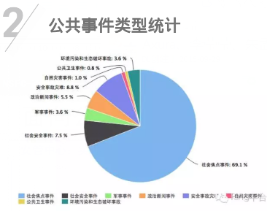
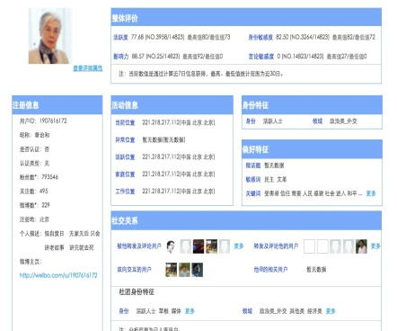
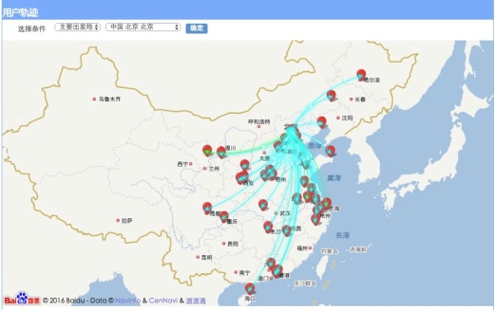
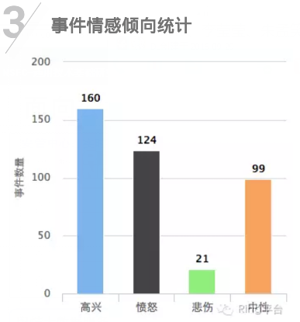
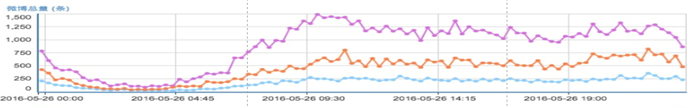
如一：面向公共事件的示范应用
安管中心：实时事件检测与分析系统
安管中心：微博人物画像系统
个人多维画像
群体迁徙分析
事件检测
事件分析
地域迁徙图
地域迁徙图
群体情绪监测
舆情大数据服务：已被国家信息安全管理中心采用，建立Ring微信公众号
研究工作：异质大数据获取、建模与深度分析，异构大数据存储与多模态计算，复杂系统敏捷定制，事件分析与预测。
核心算法： Weiren Yu, Charu C. Aggarwal, Shuai Ma, Haixun Wang: On Anomalous Hotspot Discovery in Graph Streams. ICDM 2013.
Notes:
实时事件检测与分析系统Ring 事件检测，事件演化，热点词排行榜、微博统计(统计每天的微博数量、某类型微博数量、微博类型所占比例圆饼图)、人物事件库、用户分析（用户的相关微博、社交圈、核心朋友圈、标签）
微博人物画像系统--信息安全管理中心（吴老师） 个人多维画像、社交分析（从图上看是根某用户相关的社交用户）、群体迁徙分析(没看明白)、群体情绪监测

Slide 9


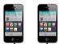

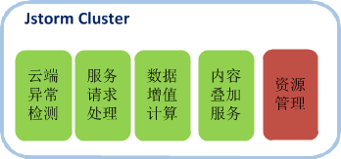

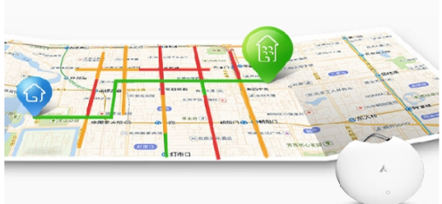
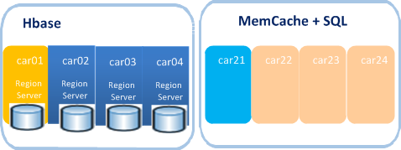
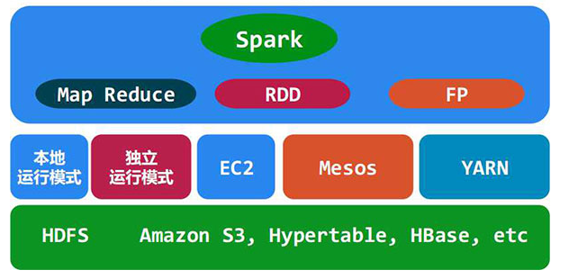
如二：实时流式大数据处理平台
车网监控平台
资源管控平台
公众服务平台
运营托管平台
开放数据平台
移动端交互与数据采集
第三方应用接入
实时流式处理
分布式消息队列
应用数据总线
离线数据挖掘
时空大数据存储管理

Slide 10
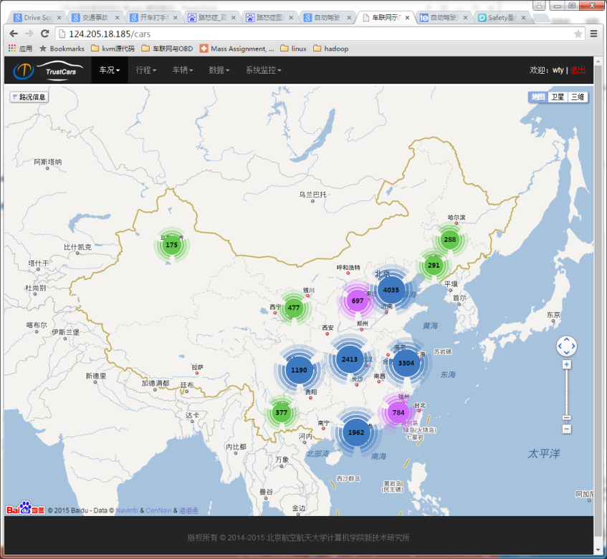
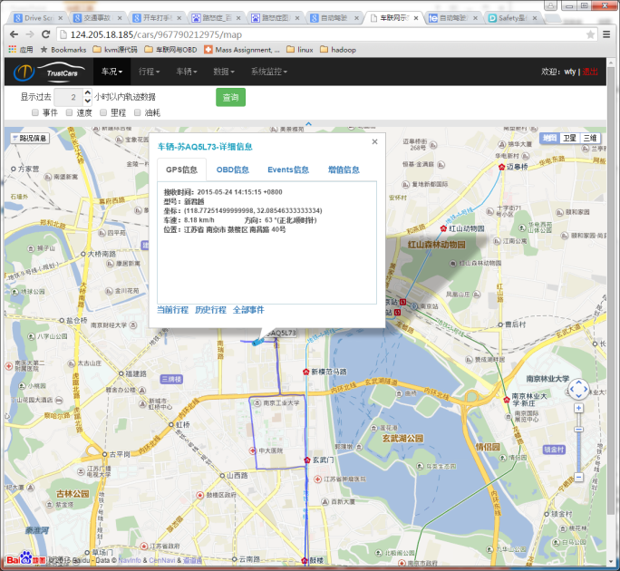
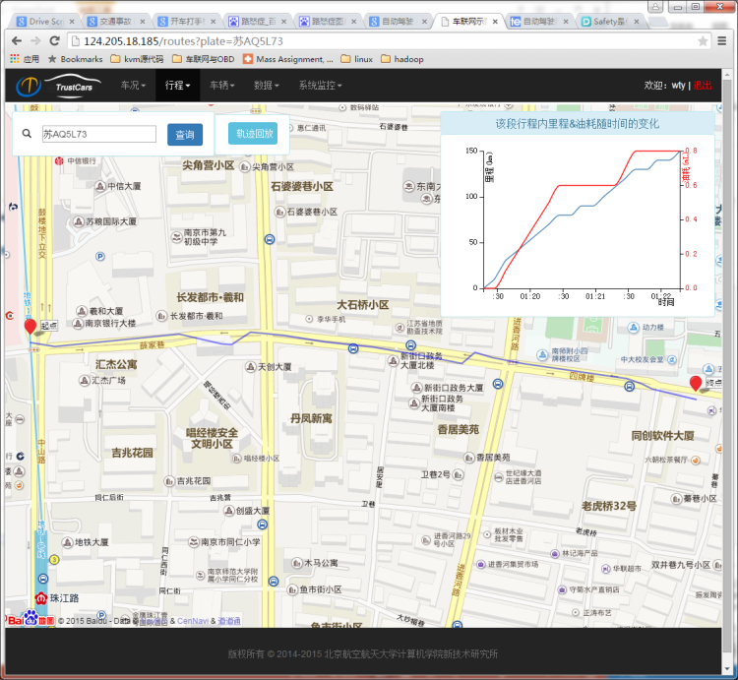
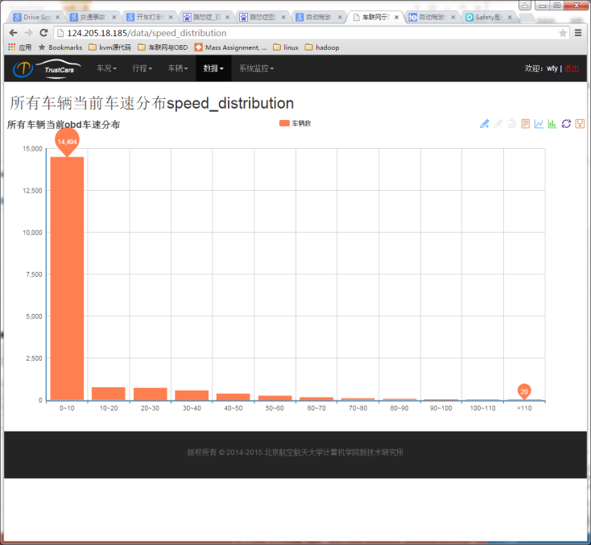
如二：实时流式大数据处理平台
车辆运营态势
单个车辆状态实时跟踪
历史运营分析
线路、里程、油耗、行为
行程实时切分与速度分析
数据质量分析与系统状态监控

Slide 11
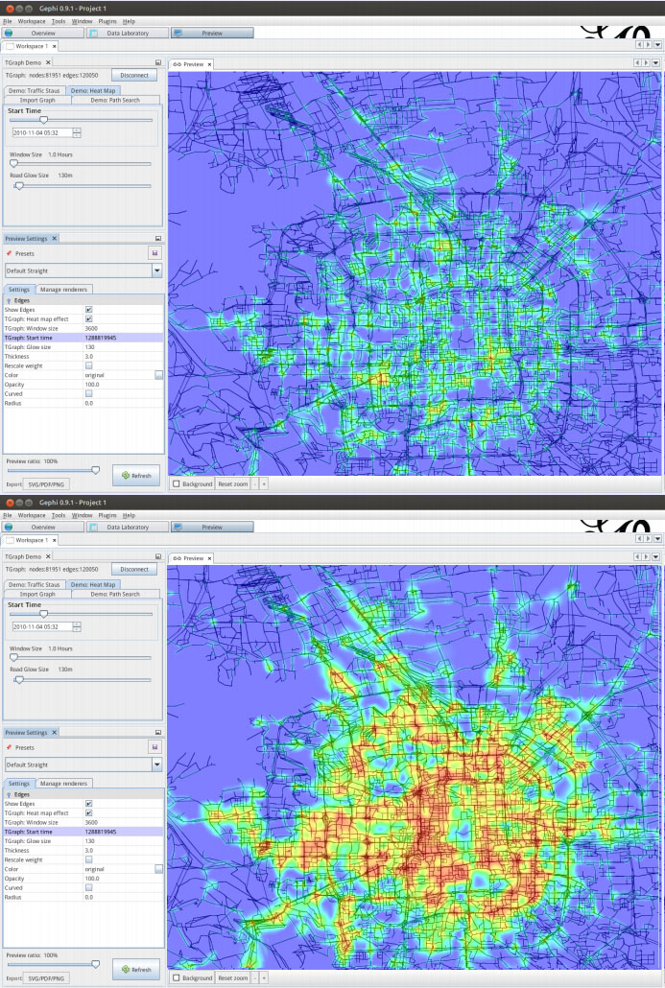
如三：TGraph时态图数据管理系统
Haixing Huang, Jinghe Song, Xuelian Lin, Shuai Ma, Jinpeng Huai, TGraph: A Temporal Graph Data Management System (demo), CIKM 2016.

Slide 12
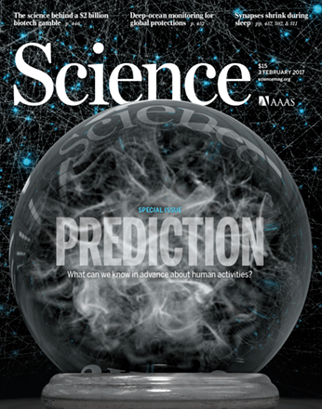

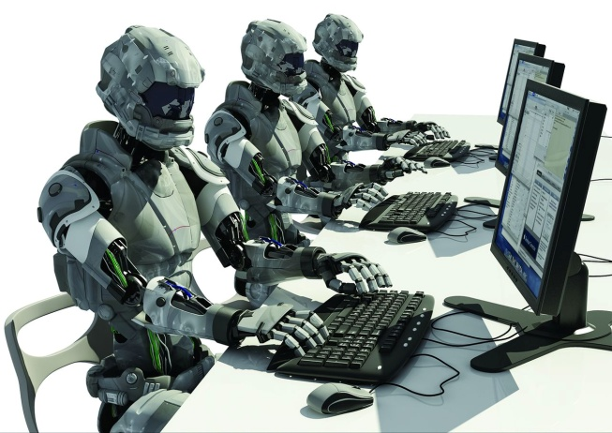
如四：人类行为预测
Prediction is now a developing science
Success seems to be achieved most consistently when questions are tackled in multidisciplinary efforts that join human understanding of context with algorithmic capacity to handle terabytes of data - Special Issue: Prediction, Science, Feb. 3, 2017.
2016年美国大选预测失败原因？
Twitter机器人、雇佣军
Shy Trump voter理论: 支持者趋向于保持沉默
人类行为预测是下一个前沿：
更多的数据≠更好的预测：噪音的存在
罕见事件、行为动态变化
IoT的涌现导致多种异构数据爆炸
Notes:
预测是一门发展中的科学，需要均衡机器学习等人工智能方法和人的因素

Slide 13


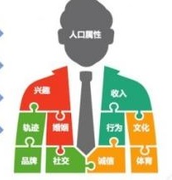


如四：基于微博数据的群体行为预测
用户爬取
特征提取
模型验证
建立模型
用户转发、发布、回复行为模型
创建虚拟用户、
可视化展示
目标：本文以爬取的微博数据为基础，对微博用户进行特征提取，利用提取的用户特征进行聚类，得到统计特征差别明显的不同用户群体，针对不同群体，分析用户行为的影响因素，探究微博用户行为机理。
主要衡量指标：行为建模准确度

Slide 14
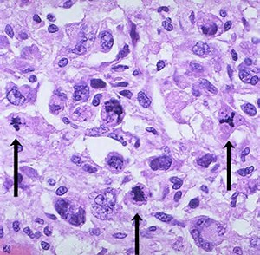
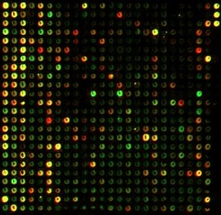
如五：医学大数据分析
医学数据的爆发式增长
病例：文本
影像学：图片
基因组学
病例 1
XXXXXXXXXX
XXXXXXXXXX
XXXXXXXXXX
XXXXXXXXXX
XXXXXXXXXX
病例 2
XXXXXXXXXX
XXXXXXXXXX
XXXXXXXXXX
XXXXXXXXXX
XXXXXXXXXX
病例 3
XXXXXXXXXX
XXXXXXXXXX
XXXXXXXXXX
XXXXXXXXXX
XXXXXXXXXX
科学问题:
发现规律；
建立基因型和表型的关系；
理解疾病发生、发展过程；
最终进行精准诊断、治疗
主要衡量指标：预后结果、功能实验、稳健性和独立数据集的验证

Slide 15
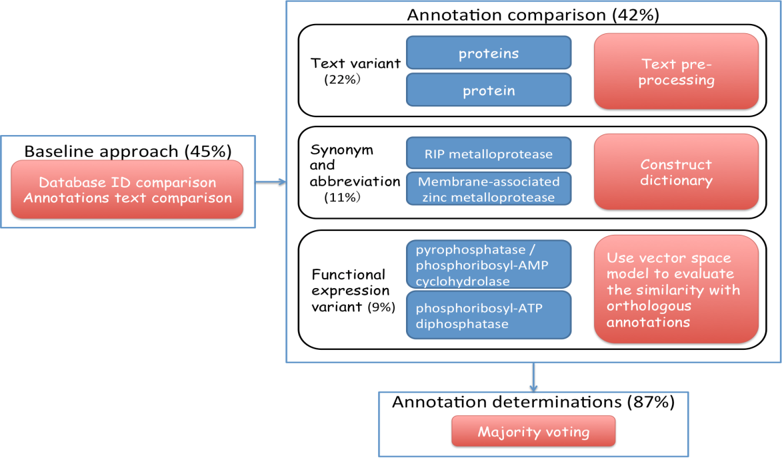
如五：医学大数据分析
自动化的微生物基因组注释工具
Text variant | cAMP-binding proteins - catabolite gene activator and regulatory subunit of cAMP-dependent protein kinases | putative cAMP-binding protein - catabolite protein activator and regulatory subunit of cAMP-dependent protein kinase
Synonym and abbreviation | RIP metalloprotease | Membrane-associated zinc metalloprotease
Function expression variant | transformation system protein | Predicted amidophosphoribosyltransferases
不同的微生物基因组注释会得到不一致的注释结果
人工比较这些注释结果很费时费力
该方法取得了很好的
跨物种通用性
将自动化比较结果
从45%提高到87%
Liu et al. BMC Bioinformatics 2013, 14:172
Notes:
科学问题：不同的微生物基因组注释和比较工具会得到不一致的注释结果，人工比较这些注释结果很费时费力。针对于三种类型的注释差别，我们提出了对应的方法来消除这些差异，

Slide 16








Acknowledgements
Collaborators:
Charu Aggarwal, Sourav S Bhowmick, Yang Cao, Gao Cong, Liang Duan, Wenfei Fan, Kaiyu Feng, Haixing Huang, Renjun Hu, Jinpeng Huai, Jia Li, Jianxin Li, Xuelian Lin, Xudong Liu, Zhe Liu, Jinghe Song, Haixun Wang, Luoshu Wang, Tianyu Wo…
They are from:

Slide 17
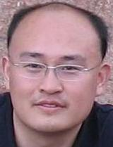
主页: http://mashuai.buaa.edu.cn
邮件: mashuai@buaa.edu.cn
地址:
新主楼G1122,
北京航空航天大学
Thanks!

